Slide 1

智能代码补全方法研究进展
报告人：刘心泉

Slide 2
01
代码补全类型定义
目录
02
智能代码补全
CONTENTS

Slide 3
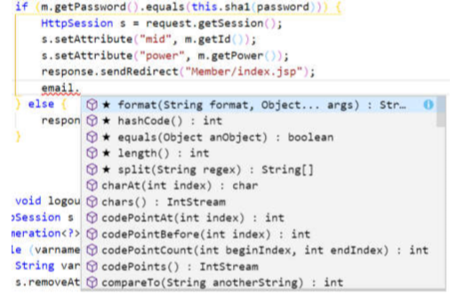
代码补全类型定义
标识符补全
根据输入前缀，对不完整的标识符进行补全，补全对象包括方法名、变量名、参数名等。
Notes:
根据待补全对象,代码补全主要可以分为标识符补全、代码片段补全和关键词/缩略词补全.
标识符补全中有一种使用频率高的补全方式是 API 方法调用补全,即在类名后输入“.”调用方法或变量,并补全以默认参数填充的完整模板。

Slide 4
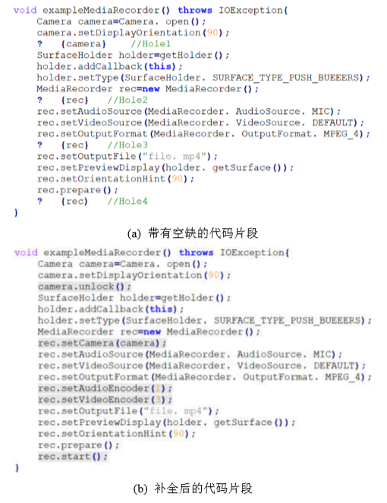
代码补全类型定义
代码片段补全
在一些代码补全工具中，可以输入带有空缺的代码片段，工具会自动生成符合编程语言规则的语句进行补全。
Notes:
如SLANG

Slide 5
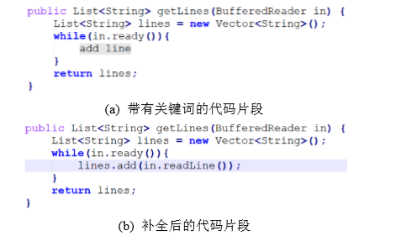
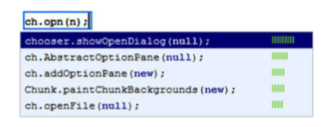
代码补全类型定义
关键词/缩略词补全
输入简短的、未预定义的短语或缩略词，补全为完整的函数和参数。
Notes:
与关键词补全不同的是,缩略词更加简洁,并且一次可以翻译多个关键词,提高了补全效率
但是结果模糊化和易出错的问题导致其体验较差,在实际中的应用不多

Slide 6
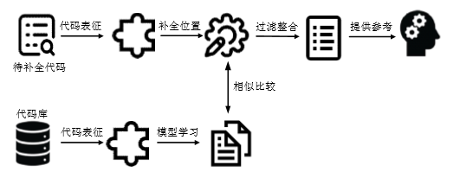
智能代码补全
智能补全方法的目的在于让计算机读懂源代码(即提取源代码特征)、学习如何寻找补全内容(即模型学习和相似比 较),将补全内容与待补全位置进行匹配(即结果过滤整合),最后给出相应的补全建议(即结果呈现).
根据对代码信息的利用和特征提取的不同形式，智能代码补全方法可以分为基于编程语言表征和基于统计语言表征两个方向。
Notes:
代码补全问题可以归结为预测标识符(token)的问题，
智能代码补全是将判别和推荐的任务交给计算机,
让计算机在已有代码中学习规律,与待补全位置匹配,推荐相似度高的补全建议。
===============================================
图为代码补全的一般过程
===============================================
文章从代码表征的视角对现有的智能代码补全方法进行分类。
（编程语言指高级语言，基于编程语言表征指对高级语言的文本进行建模的研究方向；
统计语言指可以利用统计方法处理的自然语言，基于统计语言表征指使用统计语言模型处理代码文本的研究方向。）

Slide 7
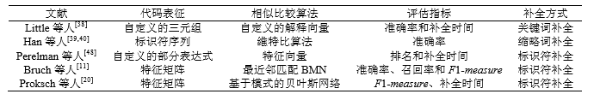
智能代码补全
基于编程语言表征的研究
基于编程语言表征的研究通过对代码的静态或动态分析，利用词法分析、语法分析、控制/数据流分析等技术，提取代码特征。
基于词汇表征的智能代码补全方法的代表文献总结
7
7
Notes:
由于对编程语言信息的提取程度不同,本文将基于编程语言表征的智能代码补全方法又分出标识符序列、抽象语法树语法和词汇控制/数据流图这 3 个层次进行详细阐述.
基于标识符序列表征的代码补全技术将源代码表征为标识符序列或者根据序列特征提取特征矩阵，通过特征向量距离或特征矩阵的最近邻匹配进行相似度比较.。
基于标识符序列表征的智能代码补全方法将源代码表征为标识符的序列,
利用了源代码的序列化特征,模型简洁且补全类型广泛,
但是对于信息利用仍然欠缺,无法利用更深层次的信息.

Slide 8
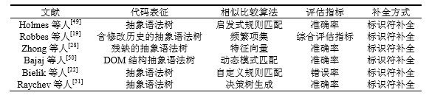
智能代码补全
基于编程语言表征的研究
基于编程语言表征的研究通过对代码的静态或动态分析，利用词法分析、语法分析、控制/数据流分析等技术，提取代码特征。
基于抽象语法树表征的智能代码补全方法的代表文献总结
8
8
Notes:
基于抽象语法树表征的智能代码补全方法能够对源代码中的语法规则和结构信息进行提取和利用。
基于抽象语法树的方法使用语法分析器提取语法特征,利用抽象语法树进行表示,将待补全代码视作语法树的缺失节点,将树形结构作为代码特征进行匹配.
抽象语法树是一种将语法结构抽象为树形的代码表示方法.
基于抽象语法树表征的代码补全方法可以利用语法结构特征,比标识符序列表征深入.
基于抽象语法树表征的模型移植性较好,可以在其他语言的抽象语法树上进行补全.
代码特征信息的增多,也造成抽象语法树的遍历和操作往往需要较大计算开销,导致很难动态更新待补全代码的语法结构,并且在获得特定指标时需要额外工具来获得.

Slide 9

智能代码补全
基于编程语言表征的研究
基于编程语言表征的研究通过对代码的静态或动态分析，利用词法分析、语法分析、控制/数据流分析等技术，提取代码特征。
基于控制/数据流图表征的智能代码补全方法的代表文献总结
9
9
Notes:
抽象语法树虽然可以抽象出编程语言的语法结构,但是对于项目代码来说,特殊意义的变量命名反映代码功能的信息被丢失,基于控制/数据流图表征的智能代码补全方法在抽象语法树的基础上,结合了代码的部分控制/数据流信息,在代码补全任务中得以应用.

Slide 10
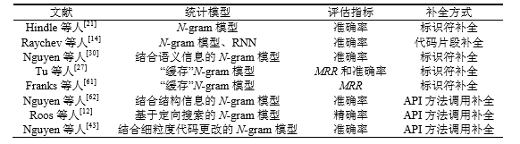
智能代码补全
基于统计语言表征的研究
基于统计语言表征的研究利用自然语言中的统计语言模型对代码进行表征。
基于N-gram模型表征的智能代码补全方法的代表文献总结
10
10
Notes:
不同于基于编程语言表征的研究尝试去明确地提取代码中的结构和语义信息,
基于统计语言模型表征的智能代码补全方法通过对 N-gram 模型的不断改进以优化方法性能,但是仍然无法从根本上解决 N-gram 模型自身的局限性,即无法提取长距离的关系,研究者们亟需新的模型突破 N-gram 模 型的瓶颈.

Slide 11

智能代码补全
基于统计语言表征的研究
基于统计语言表征的研究利用自然语言中的统计语言模型对代码进行表征。
基于神经网络模型表征的智能代码补全方法的代表文献总结
11
11
Notes:
基于神经网络模型表征方式的智能代码补全方法主要采用改进的 RNN 模型,包括指针网络、LSTM 和门 控网络等.

Slide 12
智能代码补全
智能代码补全方法的主要挑战
（1）缺乏统一的模型性能评估指标
（2）缺乏能够有效衡量补全性能的真实基准语料库和数据集
（3）智能代码补全方法在代码表征和模型构建上有不同方向且各有所短
智能代码补全方法的未来方向
（1）需要进一步挖掘真实补全场景
（2）模型的复杂不能代表性能的优越,模型构建需要针对代码补全任务的特殊性进一步研究

Slide 13
THANKS

